Slide 1
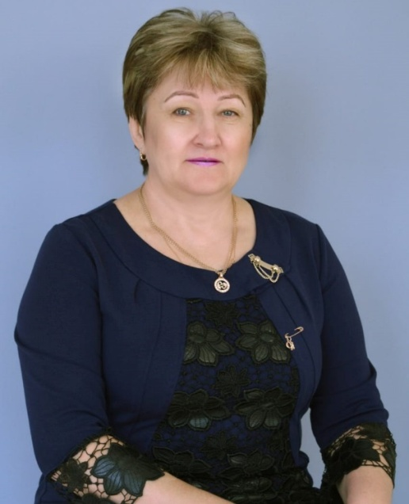
Муниципальное бюджетное дошкольное образовательное учреждение детский сад «Малыш» Зерноградского района
ПАНОРАМА УСПЕШНЫХ ПРАКТИК:
«КОНСУЛЬТАТИВНЫЙ ЦЕНТР В ДЕТСКОМ САДУ КАК ФОРМА ОКАЗАНИЯ МЕТОДИЧЕСКОЙ, ПСИХОЛОГО-ПЕДАГОГИЧЕСКОЙ, ДИАГНОСТИЧЕСКОЙ И КОНСУЛЬТАТИВНОЙ ПОМОЩИ СЕМЬЯМ И ДЕТЯМ С ОВЗ»
Подготовила:
Брилева Анна Николаевна,
старший воспитатель высшей квалификационной категории

Slide 2
Нормативно-правовое обеспечение
- Федеральный закон от 29.12.2013 № 273-ФЗ «Об образовании в РФ»;
- Федеральный государственный стандарт дошкольного образования. Приказ Минобрнауки России от 17.10.2013 №1155;
- письмо Минобрнауки от 15.11.2013 № НТ-1139/08 «Об организации получения образования в семейной форме»;
- письмо департамента государственной политики в сфере общего образования Минобрнауки России от 22.12.2014 № 08- 2170 «О методических рекомендациях». Методические рекомендации по организации и функционированию в субъектах РФ консультационного центра по взаимодействию дошкольных образовательных организаций различных форм и родительской общественности.
Дополнительными основаниями служат нормативные акты дошкольной организации - Устав, Положение о Консультативном центре, приказ о создании центра, должностные инструкции специалистов.

Slide 3
Цель деятельности Консультативного центра – повышение доступности и качества дошкольного образования через оказание консультативной помощи родителям дошкольников, в том числе, родителям детей с ограниченными возможностями здоровья.
Задачи центра:
психолого-педагогическое просвещение семей;
повышение престижа педагогических знаний и общественной активности родителей;
определение направлений индивидуально ориентированной педагогической, социальной, психологической помощи детям на основе диагностики их развития; выбор оптимальных форм её организация;
разработка индивидуальных рекомендаций для родителей с целью облегчения социализации ребенка.

Slide 4
Организационная структура Консультативного центра
Нормативно – правовая база
Программно - методическое обеспечение – психолого-педагогическая литература, методические материалы для консультирования, диагностические методики
Оборудованная зона консультирования родителей (законных представителей)
Состав КЦ:
3 учителя-логопеда, педагог-психолог, заведующий, зам.заведующего,
старший воспитатель,
музыкальный руководитель,
инструктор по физической культуре
Методическая работа со специалистами– семинарские занятия, педсовет «Организация деятельности КЦ»

Slide 5
Модули деятельности КЦ
работа с детьми и семьями, воспитывающими детей с ограниченными возможностями здоровья на дому;
работа с детьми, посещающими другие ДОУ близлежащих сельских поселений, и их родителями (законными представителями).
работа с детьми и семьями, воспитывающими неорганизованных детей, т.е., не посещающих дошкольное учреждение;

Slide 6
Формы оказания помощи
консультирование родителей;
психолого – медико - педагогическое обследование ребенка;
рекомендаций родителям по определению дальнейшего образовательного маршрута ребенка;
просвещения родителей и повышения их психолого - медико – педагогической компетентности;
социализации детей – через систему организованной воспитательно – образовательной деятельности.

Slide 7
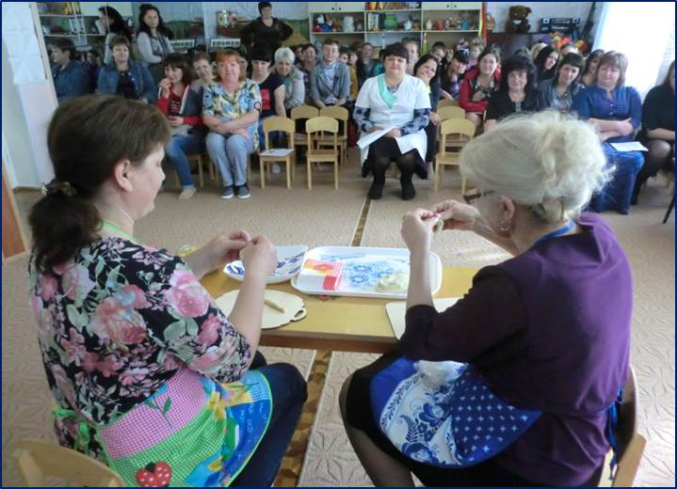
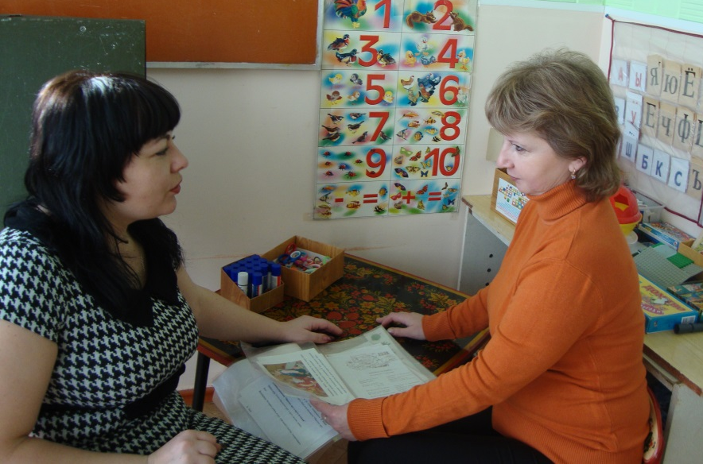
Консультативная работа с родителями

Slide 8
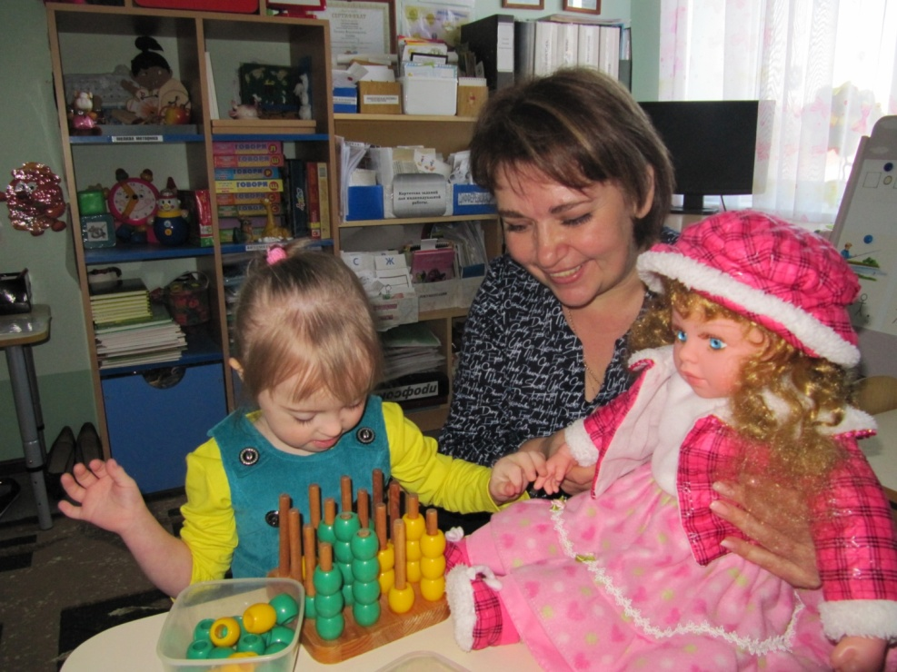
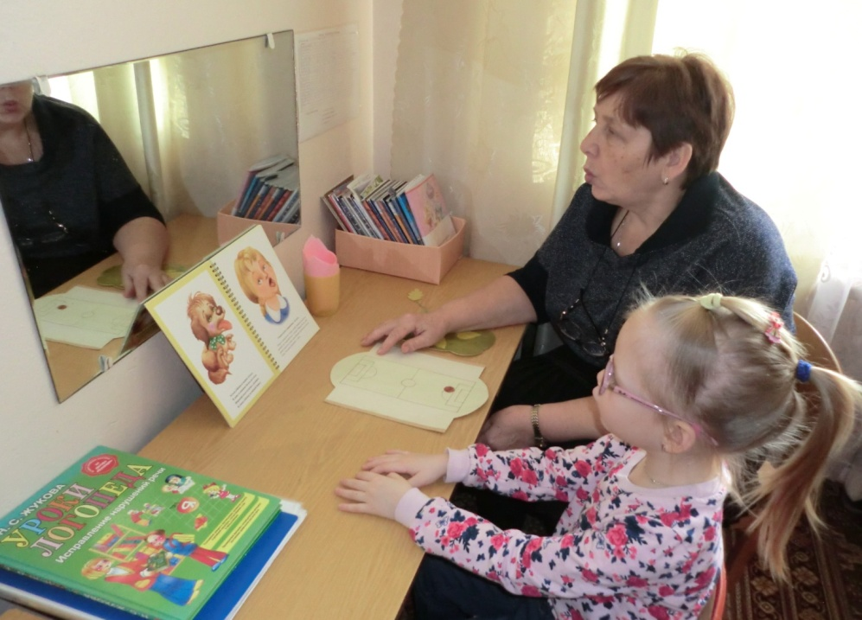
Диагностическое обследование ребенка

Slide 9
Направленность консультаций специалистов
Старший воспитатель помогает решить проблемы в области воспитания и развития ребенка, обучает взрослых различным занятиям с детьми.
Педагог-психолог способствует адаптации дошкольника к обстановке детского сада, объясняет родителям закономерности развития ребенка, определяет пути преодоления возможных проблем.
Учитель-логопед выявляет уровень речевого развития ребенка и информирует взрослых о том, как помочь малышу избавиться от речевых недостатков, какие речевые игры и упражнения использовать.
Музыкальный руководитель – оказывает методическую и консультативную помощь родителям (законным представителям) детей, не посещающих дошкольное образовательное учреждение, по развитию музыкальных способностей детей.
Инструктор по физической культуре - организует педагогическое просвещение родителей в вопросах физического воспитания детей, направленное на обучение родителей организации воспитательного процесса в условиях семьи.
Медицинская сестра консультирует родителей по вопросам правильного питания ребенка, дает рекомендации по профилактике различных заболеваний, учит родителей проводить закаливающие процедуры

Slide 10
№ | Учебное заведение | Программа дополнительного профессионального образования | Кол-во педагогов
1 | ГБУ ДПО РО «РИПК и ППРО» | «Организация и содержание коррекционно-образовательной деятельности учителя-логопеда с учетом требований ФГОС» | 2
2 | ФГАОУ ВО РНЦ РАО в ЮФУ | «Инновационные технологии реализации индивидуальных образовательных маршрутов «Диагностика. Развитие. Коррекция» | 2
3 | АПЦ д.п.н., доцента Ефименко Н.Н. | «Как по-новому планировать физическое воспитание и оздоровление дошкольников»; «Плантография – или о чем говорят отпечатки детских стоп». | 4
4 | ООО «Высшая школа делового администрирования» Екатеринбург | «Организация инклюзивного образования в условиях реализации ФГОС дошкольного образования для детей с ОВЗ» | 3

Slide 11
СПАСИБО ЗА ВНИМАНИЕ!

